Slide 1
Клубна година

Slide 2

Літературна гра
« час казки настав »

Slide 3
ПРАВИЛА ГРИ:
1. Кожна команда відповідає тільки на свої запитання, чекає своєї черги.
2. Не викрикувати, до кінця слухати запитання.
3. Якщо готові відповісти, то піднімаєте руку.
4. Допомагайте своїм товаришам у команді.
5. За порушення правил гри назначається штраф «Мінус бал».

Slide 4
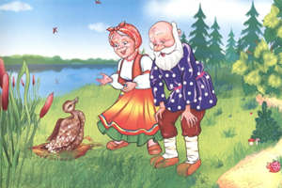
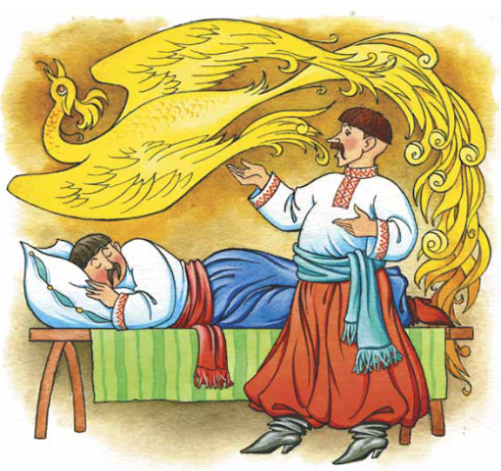
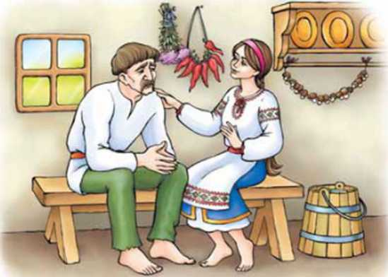
  Конкурс
  «З якої казки рядки ?»

Slide 5


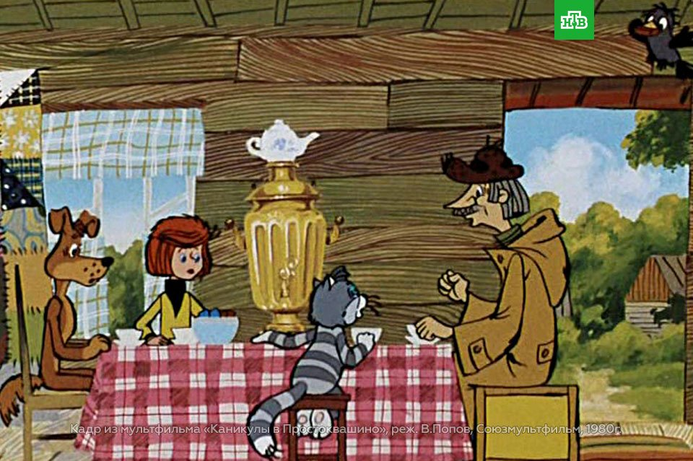
Конкурс «Телеграма»

Slide 6
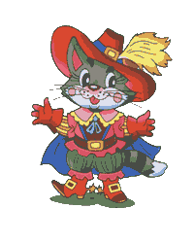
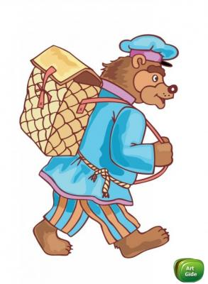
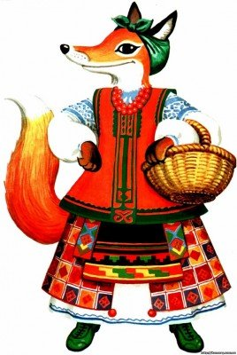
Конкурс « В яких казках живуть ці тварини ?»

Slide 7

фіЗКУЛЬТХВИЛИНКА

Slide 8
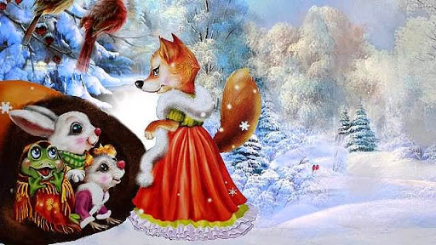
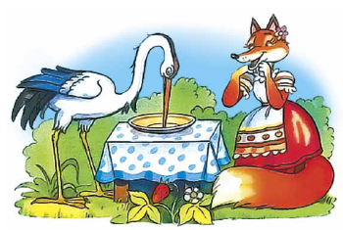
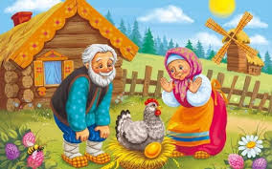
конкурс «Відгадайте загадки»

Slide 9
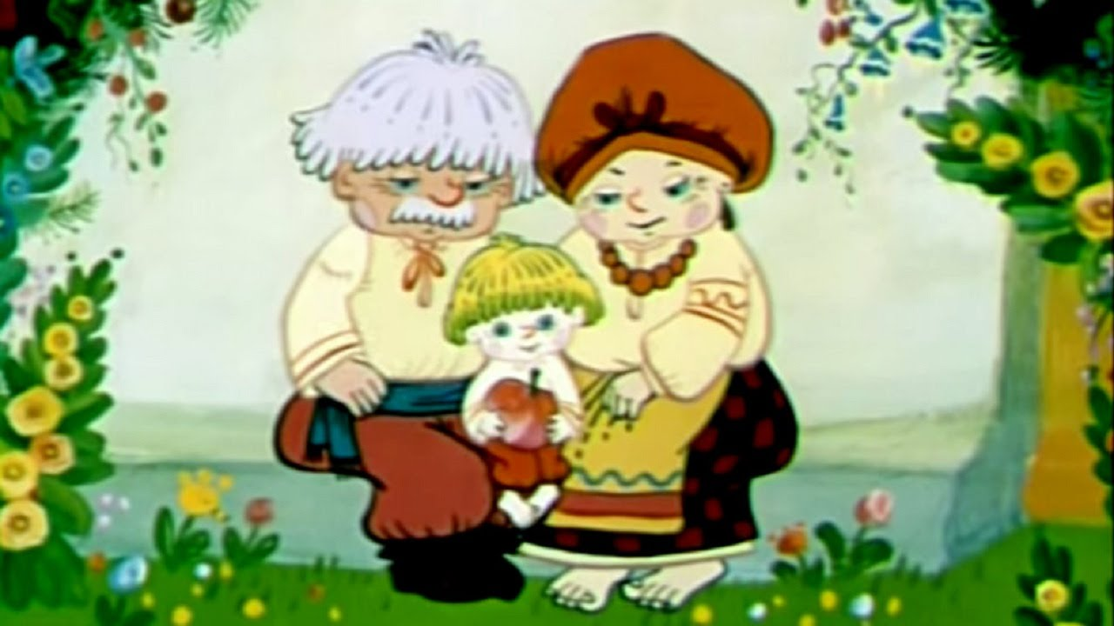
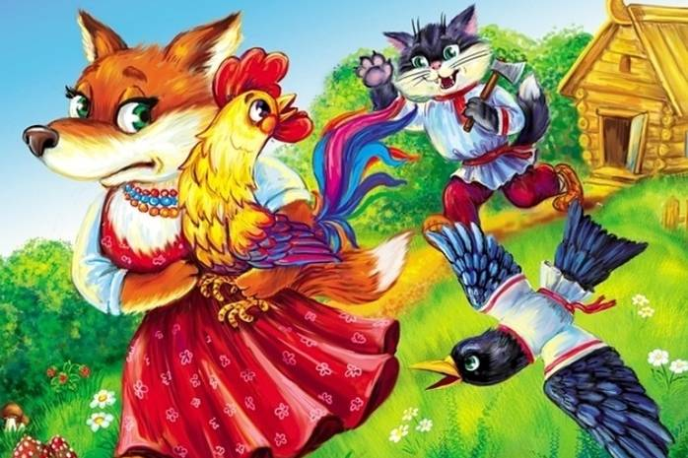
Конкурс «Відшукай продовження до прислів’я»

Slide 10
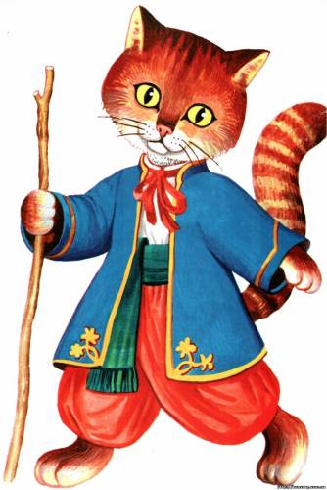
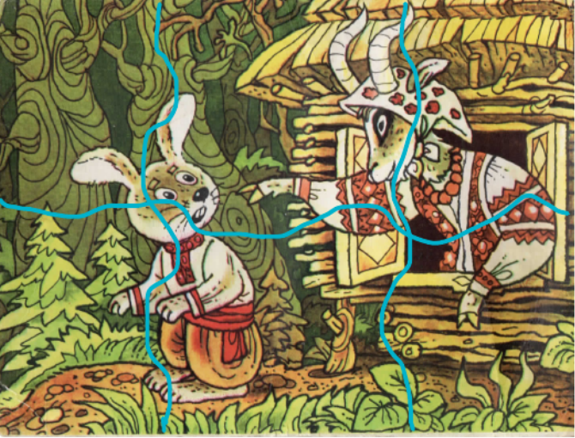
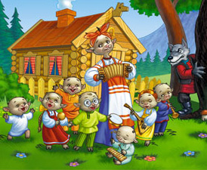
Конкурс «Математичний»

Slide 11
Дякую за увагу

